Slide 1
ΕΡΓΑΣΙΑ ΣΤΟ POWER POINT
1.Στην καρτέλα Αρχείο της κορδέλας, επιλέξτε Νέο και, στη συνέχεια, επιλέξτε ένα θέμα.
Το PowerPoint σας δείχνει μια προεπισκόπηση του θέματος, με τέσσερις χρωματικές παραλλαγές, στη δεξιά πλευρά, για να διαλέξετε.
2.Κάντε κλικ στο στοιχείο Δημιουργία ή επιλέξτε μια παραλλαγή θέματος και στη συνέχεια κάντε κλικ στο στοιχείο Δημιουργία.

Slide 2
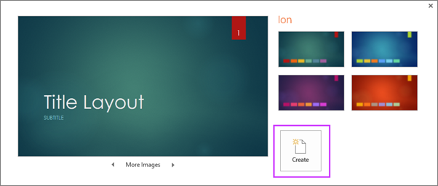
ΤΑ ΘΕΜΑΤΑ

Slide 3
ΕΙΣΑΓΩΓΗ ΝΕΑΣ ΔΙΑΦΑΝΕΙΑΣ
Στην Κεντρική καρτέλα, κάντε κλικ στο κάτω μισό της Νέας διαφάνειας και επιλέξτε μια διάταξη διαφάνειας.
Εμφανίζει το κουμπί "Νέα διαφάνεια" στην "Κεντρική" καρτέλα της κορδέλας του PowerPoint .Στην Κεντρική καρτέλα, κάντε κλικ στο κάτω μισό της Νέας διαφάνειας και επιλέξτε μια διάταξη διαφάνειας.
Εμφανίζει το κουμπί "Νέα διαφάνεια" στην "Κεντρική" καρτέλα της κορδέλας του PowerPoint

Slide 4
ΑΠΟΘΗΚΕΥΣΗ ΠΑΡΟΥΣΙΑΣΗΣ
Στην καρτέλα Αρχείο, επιλέξτε Αποθήκευση.
Επιλέξτε ή αναζητήστε ένα φάκελο.
Στο πλαίσιο Όνομα αρχείου, πληκτρολογήστε ένα όνομα για την παρουσίαση και, στη συνέχεια, κάντε κλικ στο κουμπί Αποθήκευση.
Σημείωση: Αν αποθηκεύετε συχνά αρχεία σε έναν συγκεκριμένο φάκελο, μπορείτε να "καρφιτσώσετε" τη διαδρομή, ώστε να είναι πάντα διαθέσιμη .

Slide 5
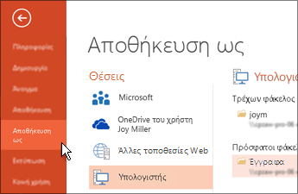
ΑΠΟΘΗΚΕΥΣΗ

Slide 6

ΠΡΟΣΘΗΚΗ ΚΕΙΜΕΝΩΝ
Προσθήκη κειμένου
Επιλέξτε ένα σύμβολο κράτησης θέσης κειμένου και αρχίστε να πληκτρολογείτε.

Slide 7
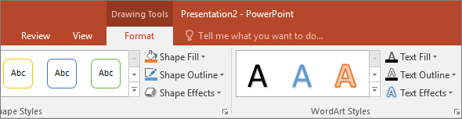
ΜΟΡΦΟΠΟΙΗΣΗ ΚΕΙΜΕΝΟΥ
Μορφοποίηση κειμένου
Επιλέξτε το κείμενο.
Στην περιοχή Εργαλεία σχεδίασης, επιλέξτε Μορφοποίηση.

Slide 8
ΜΟΡΦΟΠΟΙΗΣΕΙΣ
Για να αλλάξετε το χρώμα του κειμένου σας, επιλέξτε Γέμισμα κειμένου και, στη συνέχεια, επιλέξτε ένα χρώμα.
Για να αλλάξετε το χρώμα περιγράμματος, επιλέξτε Περίγραμμα κειμένου και, στη συνέχεια, επιλέξτε ένα χρώμα.
Για να εφαρμόσετε σκιά, αντανάκλαση, λάμψη, κορνίζα, περιστροφή 3-Δ ή μετασχηματισμό, επιλέξτε Εφέ κειμένου και, στη συνέχεια, επιλέξτε το εφέ που θέλετε.

Slide 9
ΠΡΟΣΘΗΚΗ ΕΙΚΟΝΩΝ
Στην καρτέλα Εισαγωγή, κάντε ένα από τα εξής:
Για να εισαγάγετε μια εικόνα που είναι αποθηκευμένη στην τοπική μονάδα δίσκου ή σε εσωτερικό διακομιστή, επιλέξτε Εικόνες, αναζητήστε την εικόνα και, στη συνέχεια, επιλέξτε Εισαγωγή.
Για να εισαγάγετε μια εικόνα από το Web, επιλέξτε Εικόνες στο Internet και χρησιμοποιήστε το πλαίσιο αναζήτησης για να βρείτε μια εικόνα.

Slide 10
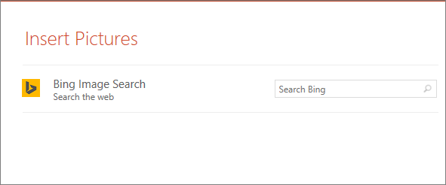
ΤΕΛΟΣ

